Slide 1

可解释的人工智能综述 (XAI)
We get some inspiration from Researchers @ IBM Research •Part of the team developed IBM AI Explainability 360

Slide 2
概述
• Overview presentation
——什么是可解释的人工智能(XAI)?
——如何解释?
——举个例子 -为什么XAI重要呢 (负责任的AI的基础)?
——拓展：如何设计可解释的AI？
4

Slide 3
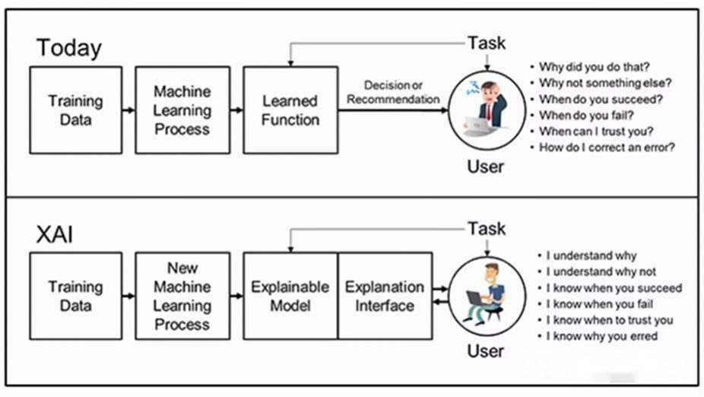
可解释的人工智能 (XAI):
定义
狭义定义:
广义定义:
(comprehensible/intelligible AI)
可以做出让人理解的决策的AI
AI的一切均可以被人理解
(e.g., 数据, 方法表现, etc.)
我们今天选取一个小的角度来说明，即：可解释的监督机器学习
5

Slide 4
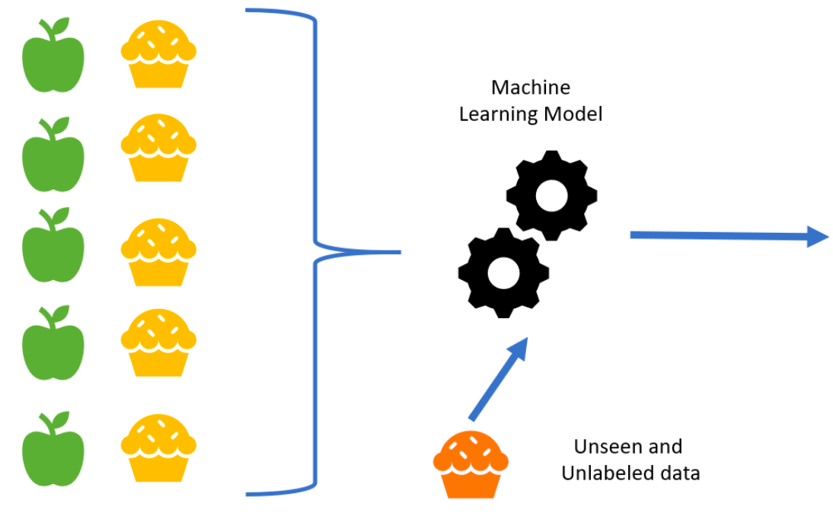
监督机器学习
Training data set Label： Label：
Apple
Cake
Features:
Color
Shape
Smell
Learning Model
（Using a ML algorithm）
…
Prediction label: Cake
New instance
6

Slide 5

监督机器学习
Training data set Label： Label：
Apple
Cake
Features:
Color
Shape
Smell
Learning Model
（Using a ML algorithm）
…
Prediction label: Cake
XAI focus: explaining
model decision
New instance
7

Slide 6

监督机器学习
Training data set Label： Label：
Explaining data
Apple
Cake
Features:
Color
Shape
Smell
Learning Model
（Using a ML algorithm）
…
Prediction label: Cake
XAI focus: explaining
model decision
New instance
8

Slide 7

监督机器学习
Training data set Label： Label：
Explaining data
Explaining “model facts”：
performance, limitations,
Apple
Cake
output, etc.
Features:
Color
Shape
Smell
Learning Model
（Using a ML algorithm）
…
Prediction label: Cake
XAI focus: explaining
model decision
New instance
9

Slide 8
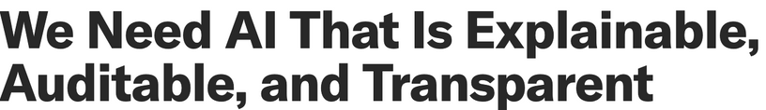


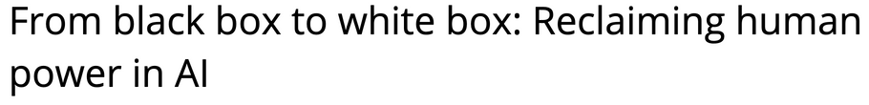
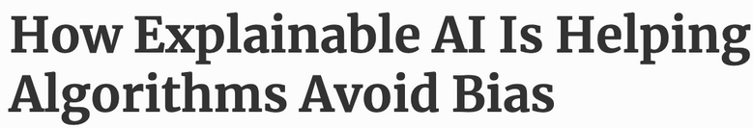
当下呼唤可解释人工智能(XAI)
10

Slide 9
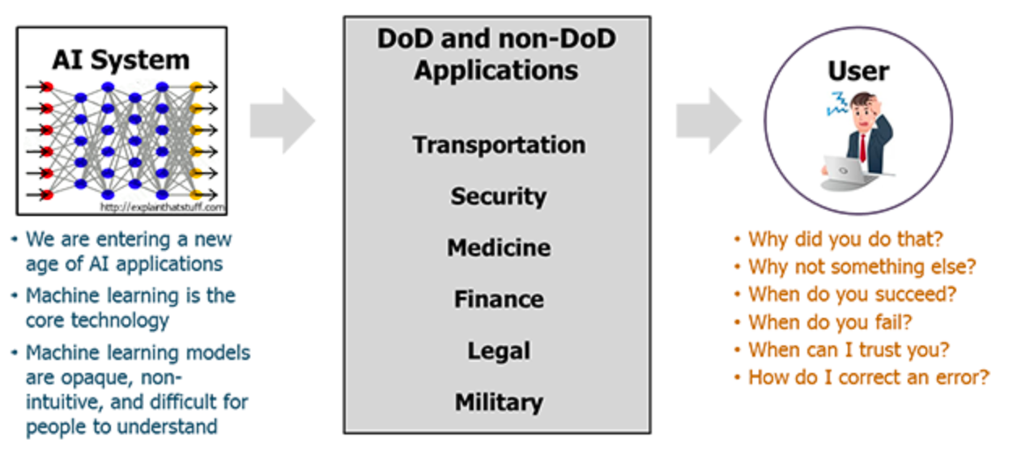
XAI 研究
DARPA, 2016
12

Slide 10
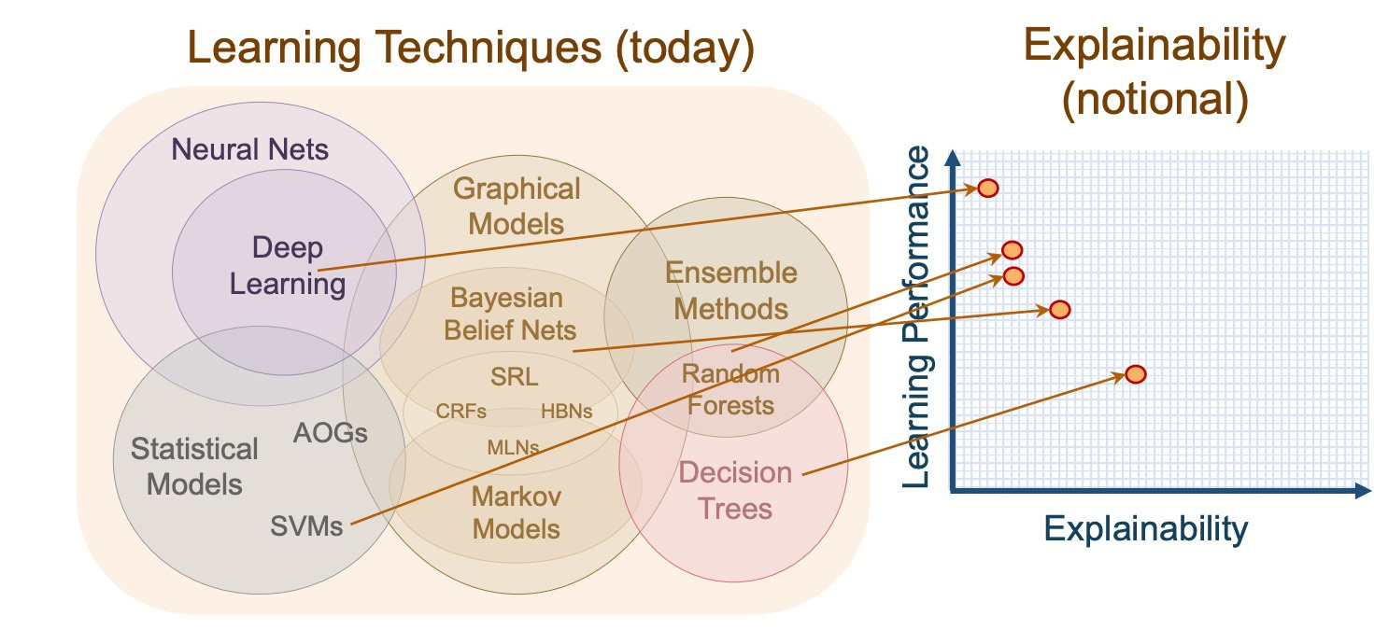
Performance-Explainability trade-oﬀ（传统认知）
(Gunning, 2016)
14

Slide 11
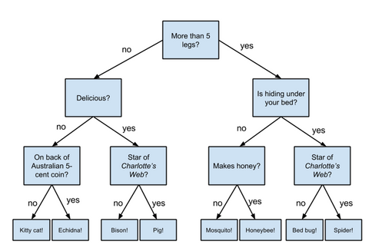
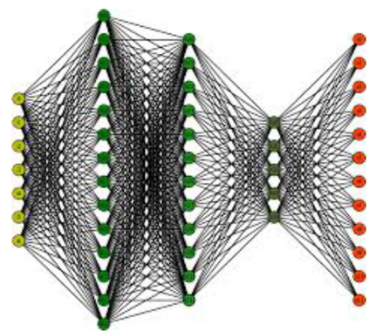

XAI
直接可解释模型
Directly
事后可解释性
Post-hoc
explainable model
explainability
•线性模型
•决策树
•规则驱动的模型
•深度神经网络
•集成模型
Breaking the trade-off——兼顾!
黑箱模型，性能与可解释性的分析是独立的！
•广义线性规则模型
•广义加性模型…
结构或参数可以被人直接理解和解释。
使用其他“解释工具”或方法来帮助理解模型为何给出某个结果
15

Slide 12
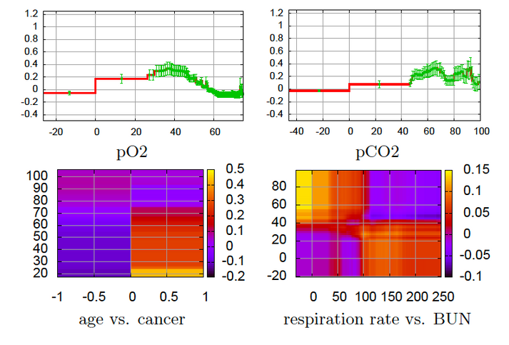
“直接可解释”但仍能取得较高预测性能的模型
局部依赖图或热力图的形式呈现，展示某些特征之间的交互作用对模型输出的影响
广义加性模型带有二阶交互（GA2M） ( (Caruana et al., 2015)
广义线性规则模型 (GLRM) (Wei et al., 2019)
直接用“if-then”形式表达，人类决策者可以一眼看出模型给出结果的依据
Wei et al. Generalized Linear Rule Models. ICML 2019 (GLRM for regression: https://github.com/IBM/AIX360/blob/master/aix360/ algorithms/rbm/GLRM.py) Dash et al. Boolean Decision Rules via Column Generation, NeurIPS 2018 (BRCG for classification: https://github.com/IBM/AIX360/ blob/master/aix360/algorithms/rbm/BRCG.py) Wang & Rudin (2015). Falling rule lists. In Artificial Intelligence and Statistics

Slide 13
XAI
直接可解释模型
Directly
事后可解释性
Post-hoc
explainable model
explainability
Explaining the model (global)
Explaining a
Inspecting
decision (local)
counterfactual
Explaining the model (global)：解释模型整体的行为、重要特征、决策边界等，帮助我们了解模型在全局层面是如何做出决策的。
Explaining a decision (local)：聚焦于某个具体输入，分析模型为什么给出了特定的输出，这通常会用到局部解释方法，SHAP!!
Inspecting counterfactual：通过生成“反事实”示例来说明，如果某些特征发生变化，模型的预测结果会不会不同、怎么变，从而帮助理解模型的决策边界或敏感度。
整体到局部，事实到反事实
Guidotti et al. A survey of methods for explaining black box models.
ACM computing surveys

Slide 14


A use case：
基于机器学习的贷款审批决策支持系统的应用场景
Customer
Jason
Risk of failing
Assets score ：88
Unsatisfactory trades：0
Number of inquiries：1
Debt percentage：10%
to repay: low
不同利益相关者对模型可解释性的需求！
数据科学家
负责开发、验证和部署模型，确保模型能准确评估风险并符合监管要求。
贷款专员
使用模型的预测结果来辅助审批决策，但不能盲目依赖模型；需要理解模型输出的依据，以便对客户或监管机构进行解释。
银行客户
申请贷款的个人，希望知道贷款申请被批准或拒绝的原因，以及如何改进（被拒）或需要满足什么条件（被批准）
Based on FICO XAI Challenge

Slide 15
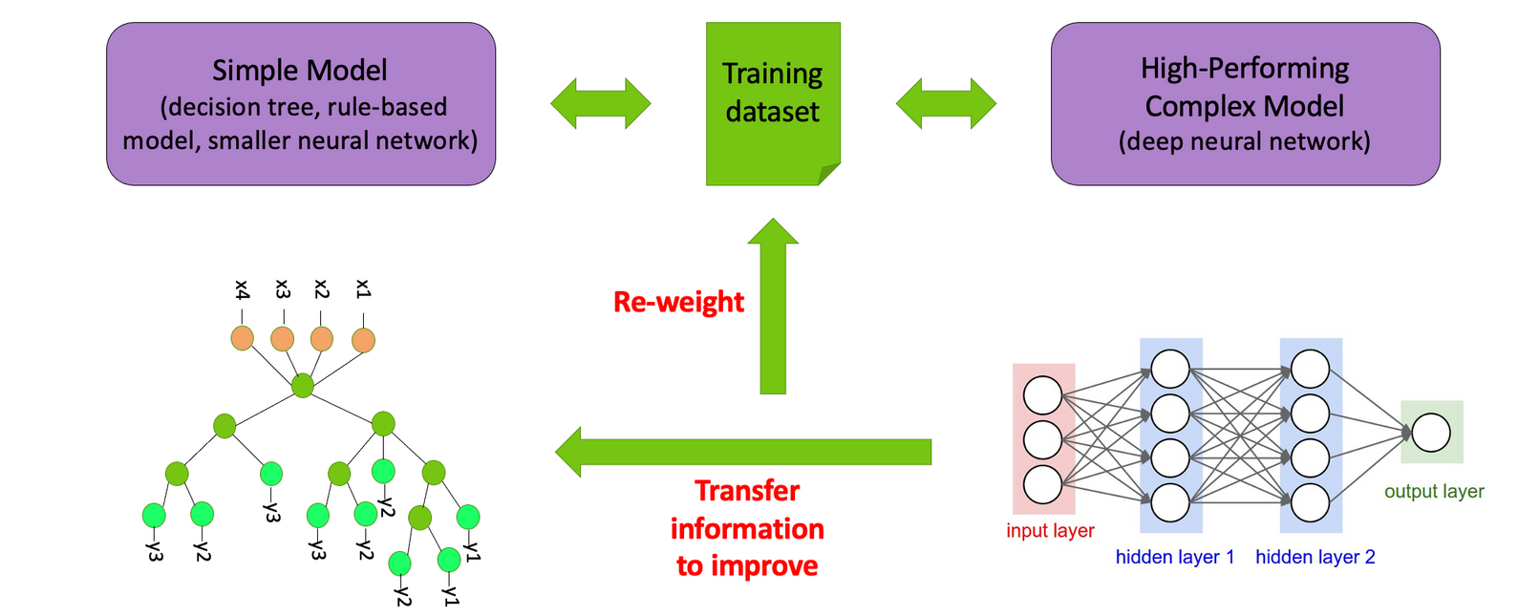
一种事后全局可解释方法：知识蒸馏
将高性能复杂模型对训练数据的预测结果，作为“教师模型”提供给简单模型“学生模型”学习。
这样训练得到的“学生模型”兼具相对较高的性能和更强的可解释性，因为它本身是一个结构更简单、容易解释的模型。
21

Slide 16
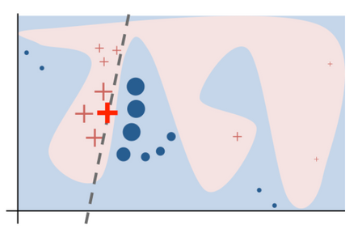
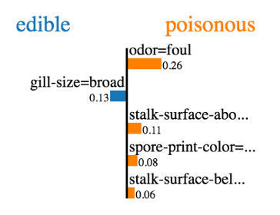
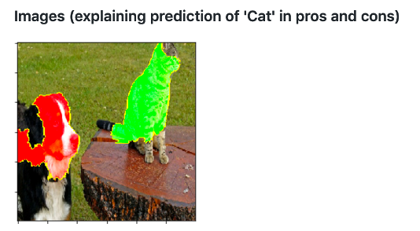
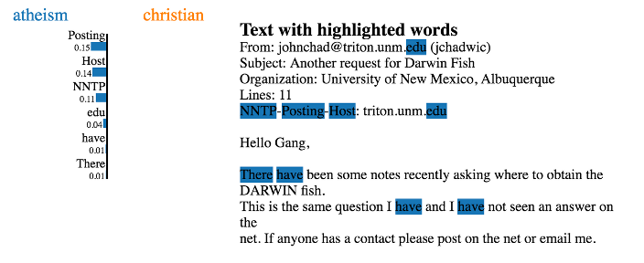
XAI 对无法直接解释的模型进行事后可解释性分析LIME
LIME (Ribeiro et al. 2016)
结构复杂、难以直接理解模型决策依据
事后可解释分析方法
表格数据
图像（高亮出像素或区域）
文本：突出某些关键词
26
Notes:
Lime：对某个需要解释的单个预测实例，在其邻域生成一批“相似样本”，并用原始模型（黑箱模型）来预测这些样本的结果。接着，训练一个简单的可解释模型（如线性模型或决策树）去逼近黑箱模型在该局部邻域的预测，从而得出对该实例的“局部解释”

Slide 17
XAI
Transparent
Post-hoc
model
explainability
Explaining the model (global)
Explaining a
Inspecting
充满争议, 可见：
Rudin, C. (2019). Stop explaining black box machine learning models for high stakes decisions and use interpretable models instead. Nature Machine Intelligence
decision (local)
counterfactual
•Feature importance •Rule approximation •Decision tree
•Local feature
•Feature influence •Contrastive
contribution
•Local rules •Prototypical examples
features
approximation
•Counterfactual
examples
28

Slide 18

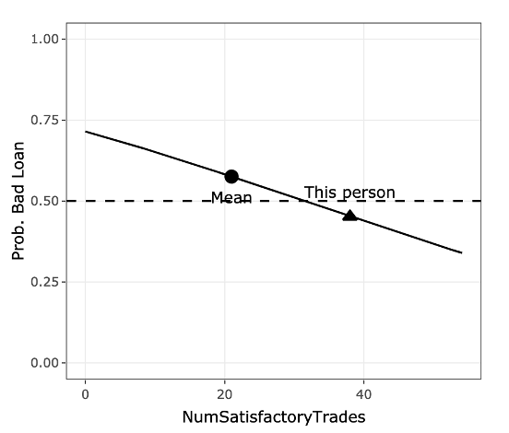

通过特征影响来检视反事实
如果Jason再多失败几次会发生什么呢？
Loan ofﬁcer
Example techniques: Partial Dependence Plot (PDP), Individual Conditional Expectation (ICE), Accumulated Local Effects (ALE) plot (read in an e-book: https://christophm.github.io/interpretable-ml-book/)

Slide 19
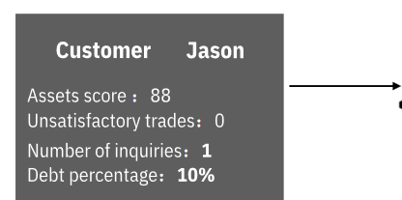

通过特征影响来检视反事实
Customer
：Ana
：
65
Assets score No. Of satisfactory trades: 1 Mo. since account open：12
No. of inquiries：4
Debt percentage：50%
Risk of failing to repay: high
•If {debt percentage
为什么贷款申请被拒绝？
未来如何提升？
under 30%}，
不会是高风险！
客户
对于贷款专员也是一样的！
Dhurandhar, et al. Explanations based on the missing: Towards contrastive explanations with pertinent negatives. NeurIPS 2018 (CEM:https://github.com/Trusted-AI/AIX360/blob/master/aix360/algorithms/contrastive/CEM.py)

Slide 20
为什么可解释的人工智能很重要？
Why is XAI the foundation for responsible AI?
35

Slide 21
可解释性是负责任AI的基础
能力
公平
安全
可用性
人机协作
可问责性
隐私
可解释的AI
能理解的AI
37
Notes:
Competence（能力）
AI系统在执行任务时需要有足够的准确性和可靠性。只有在能解释其决策过程和依据的情况下，才能判断系统的能力是否达标，是否适用于当前场景。
Fairness（公平）
解释性可以帮助我们发现模型是否对某些群体存在偏见或歧视。如果一个模型不可解释，就很难及时发现和纠正潜在的偏见。
Safety（安全）
对AI系统的决策过程有清晰的解释，有助于识别潜在的风险点，及时干预或修正，保证系统的安全性，避免对人类或社会造成危害。
Usability（可用性）
解释性提升了用户对AI系统的信任度和可控度，使其更容易被实际使用和接受。若用户不理解系统的决策机制，往往会在关键场景下质疑或拒绝使用。
Human-AI collaboration（人机协作）
当人类理解AI的决策逻辑时，才能更有效地与之协作，充分利用AI的优势，同时在必要时做出人工干预或补充判断。
Accountability（可问责性）
在监管或法律层面，AI决策往往需要可追溯、可审计。可解释性能够帮助明确责任归属，回答“为什么做出某个决定”，从而支持合规和问责。
Privacy（隐私）
在很多情况下，对模型的解释还涉及其对个人信息的使用方式。可解释模型有助于更好地理解模型是否合理且合法地使用了隐私数据，进而保护用户隐私

Slide 22
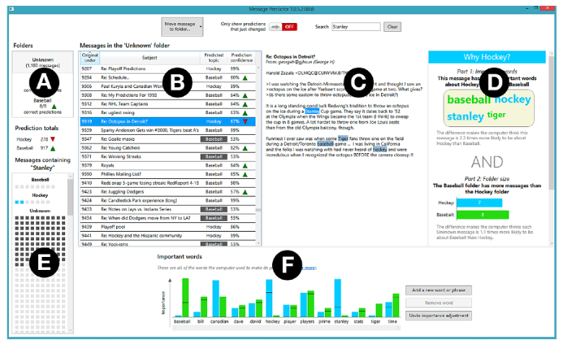
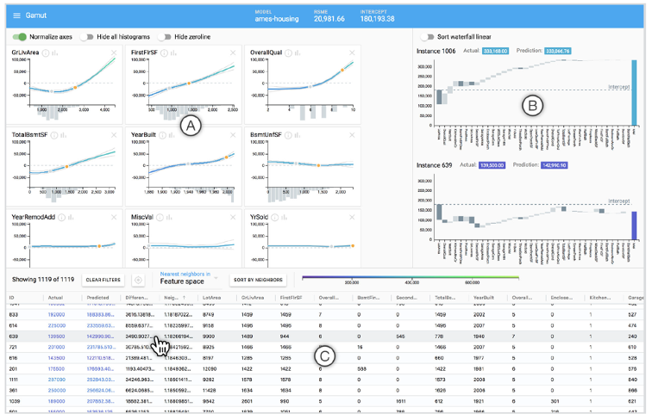
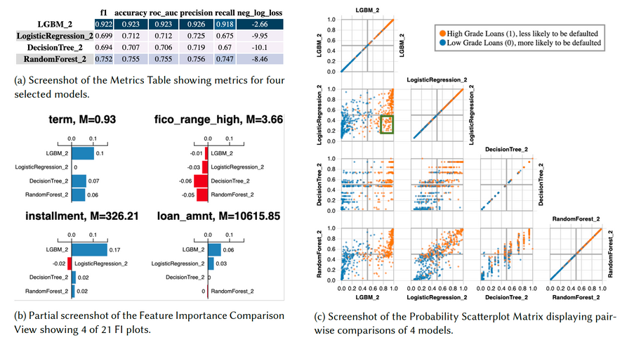
XAI 提升模型能力
Explanatory debugging
(Kulesza et al, 2015)
GAMUT
(Hohman et al, 2019)
Narkar et al. Model LineUpper: Supporting Interactive Model Comparison at Multiple Levels for AutoML. IUI 2021

Slide 23
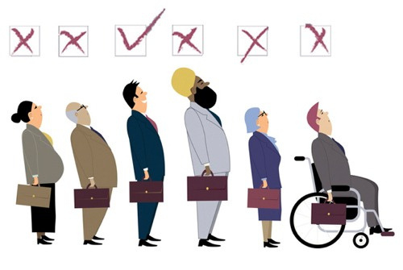
公平: 不想要的偏见？
当歧视使某些非特权群体陷入系统性的不利地位时，就会变得不可接受；在某些情境下，这种行为是违法的。
(Barocas and Selbst, 2017)
39

Slide 24

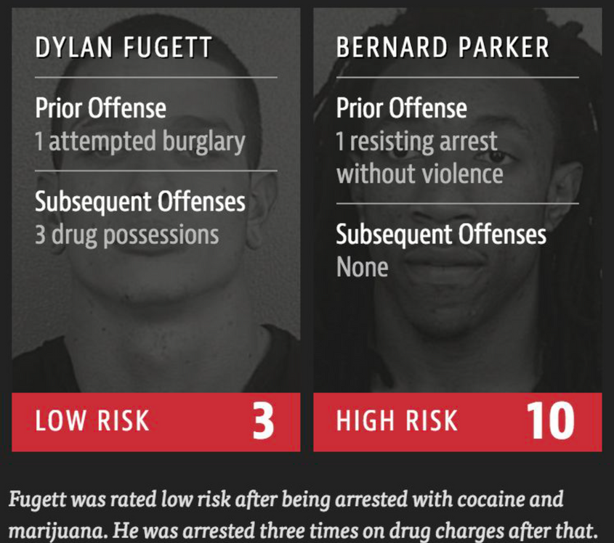
歧视 in COMPAS
40

Slide 25
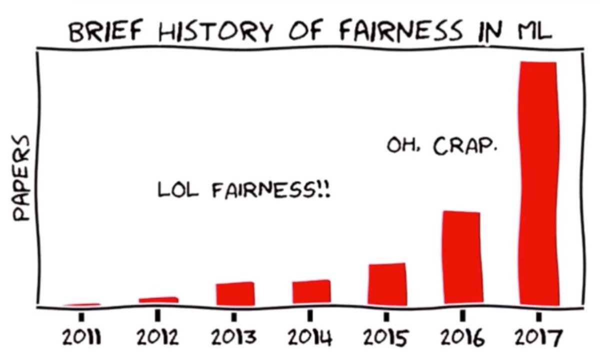
(Hardt, 2017)
41

Slide 26
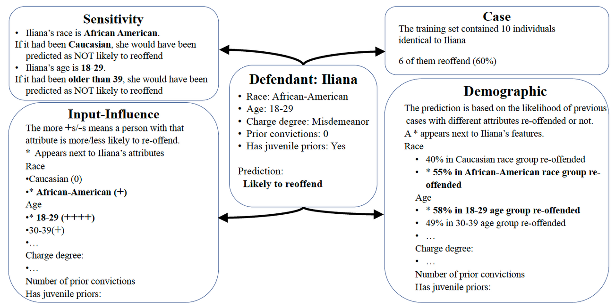

如何利用可解释人工智能来审视模型中的潜在歧视？
Contrastive
Example-based
：
Explain a prediction Individual fairness
Data distribution
Feature importance
Explain the model Group fairness
：
个体层面：对单个案例进行解释或生成反事实，来判断模型是否对某个特征产生了不公平的影响。
群体层面：整体分析各群体的预测分布、错误率等，以判断模型是否对特定人群带来系统性的不利影响
Dodge et al. Explaining Models: An Empirical Study of How Explanations Impact Fairness Judgment. IUI 2019
Notes:
案例：被告 Iliana
特征：种族（非裔）、年龄、此前的轻罪/重罪次数、青少年时期的犯罪记录等。
模型预测：她“很可能再次犯罪”。
对比/反事实（Contrastive）
例如，如果将“Iliana 的种族”从“非裔”改成“白人”，模型会不会给出“不会再次犯罪”的结果？
或者如果将她的年龄从 39 岁改为更大（如 > 39），模型是否就预测她“不会再次犯罪”？
这些“假设性改变”若能明显改变预测结果，就说明模型的决策对这些特征非常敏感，从而可能暗示了歧视（尤其当这些特征是受保护属性，如种族、性别等）。
特征重要性（Feature importance）
通过查看特征重要性，我们可以知道模型在做“是否会再次犯罪”的预测时，对种族、年龄、过往犯罪记录等特征的依赖程度。
若模型在相似条件下对种族赋予了过高权重，或其重要性远超合理水平，就可能存在歧视性风险。
数据分布（Data distribution）
这里强调训练集中不同群体的比例、特征分布、再犯率等指标。例如，非裔和白人的数据量或再犯率在样本中是否平衡。
如果某群体在训练集中占比较少，或者其真实标签分布与另一个群体差异很大，模型可能在推断时对某些群体表现更差。
基于示例的解释（Example-based）
可以从全局角度看不同群体的预测结果、错误率、误报/漏报率等。
如果模型对某个群体的误报率或误拒率特别高，就表明存在群体层面的潜在歧视。
解释整个模型（Explain the model）
通过全局解释（如可视化决策边界、特征重要性排名、模型规则等），来评估模型在不同人群间是否存在系统性不公平。

Slide 27
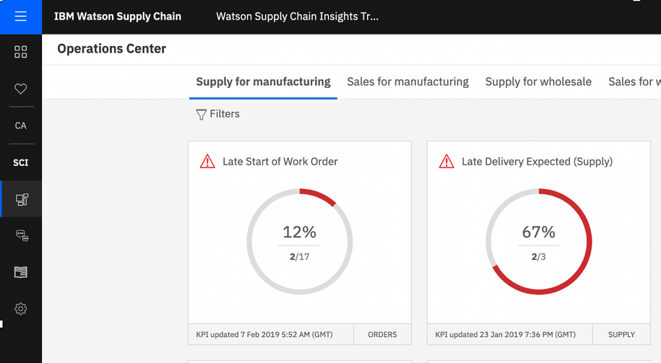

为什么可解释人工智能对于“可执行的决策”非常重要？
图中界面是 IBM Watson 的供应链管理控制台示例，显示了与供应链相关的关键指标，例如工单启动时间、预计交付时间等。
当系统提示某条供应链路线会延迟时，用户需要知道具体原因是什么。原因不同，采取的行动方案也不同：
如果是不可控的外部因素（如天气恶劣），再多努力也很难改变延迟结果。如果只是小问题（比如供应商未及时确认、物流环节缺少文件等），或许打个电话就能解决，迅速避免延误。
有了可解释性，用户可以针对具体原因决定最有效的干预措施！！
Liao et al. Questioning the AI: Informing Design Practices for Explainable AI User Experiences. CHI 2020
Notes:
如果系统仅仅告诉用户“会晚点”，却不解释为什么，用户就无法判断下一步要怎么做。
有了可解释性，用户可以针对具体原因决定最有效的干预措施：是否需要紧急更换供应商？
是否要加速物流或协调仓储？
还是干脆“无能为力”，只能接受延迟并尽早通知客户？

Slide 28
Thank YOU!

